Slide 1

PHÒNG GD-ĐT QUẬN LONG BIÊN
TRƯỜNG THCS LÊ QUÝ ĐÔN
----------------------------
KÍNH CHÀO QUÝ THẦY CÔ
VÀ CÁC EM HỌC SINH
Giáo viên : Nguyễn Thị Hà

Slide 2
KiỂM TRA BÀI CŨ
Câu 1: Phát biểu nội dung định luật Ôm ? Viết hệ thức của định luật Ôm ?
Cường độ dòng điện chạy qua dây dẫn tỉ lệ thuận với hiệu điện thế đặt vào hai đầu dây và tỉ lệ nghịch với điện trở của dây.
Vận dụng: Giữa hai đầu một điện trở R có một hiệu điện thế là U = 4,2V, cường độ dòng điện chạy qua điện trở là I = 0,21 A. Giá trị điện trở R là:
A. 15 Ω B. 20Ω C. 25Ω D. 30Ω

Slide 3
KiỂM TRA BÀI CŨ
Câu 2: Muốn đo hiệu điện thế giữa hai đầu dây dẫn cần dụng cụ gì ? Mắc dụng cụ đo như thế nào với dây dẫn cần đo ?
Dùng vôn kế. Mắc vôn kế song song với dây dẫn cần đo hiệu điện thế sao cho chốt dương (+) vôn kế nối về phía cực dương của nguồn điện.

Slide 4
KiỂM TRA BÀI CŨ
Câu 3: Muốn đo cường độ dòng điện chạy qua một dây dẫn cần dụng cụ gì ? Mắc dụng cụ đo như thế nào với dây dẫn cần đo ?
Dùng ampe kế. Mắc ampe kế nối tiếp với dây dẫn cần đo cường đột dòng điện sao cho chốt dương (+) ampe kế nối về phía cực dương của nguồn điện.

Slide 5

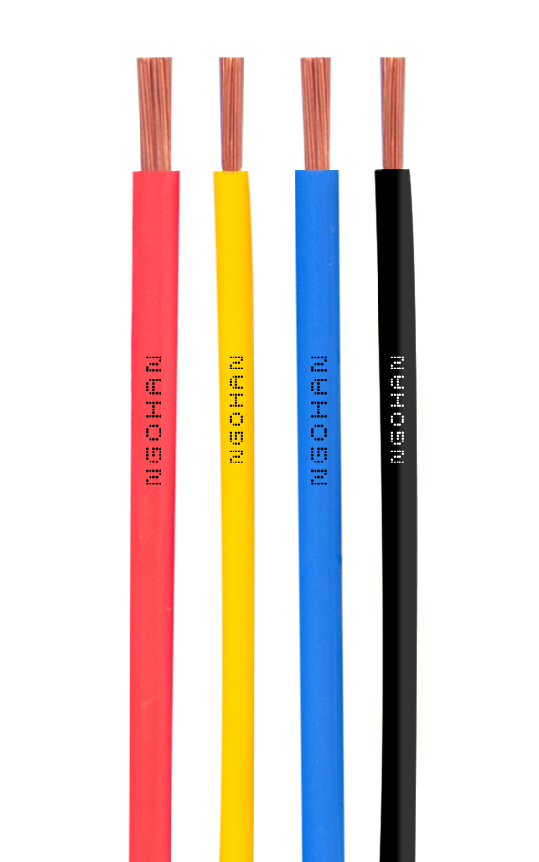
Mỗi dây dẫn khác nhau đều có điện trở R khác nhau. Vậy để xác định điện trở R của 1 dây dẫn ta cần đo những giá trị nào và sử dụng những dụng cụ đo gì?

Slide 6
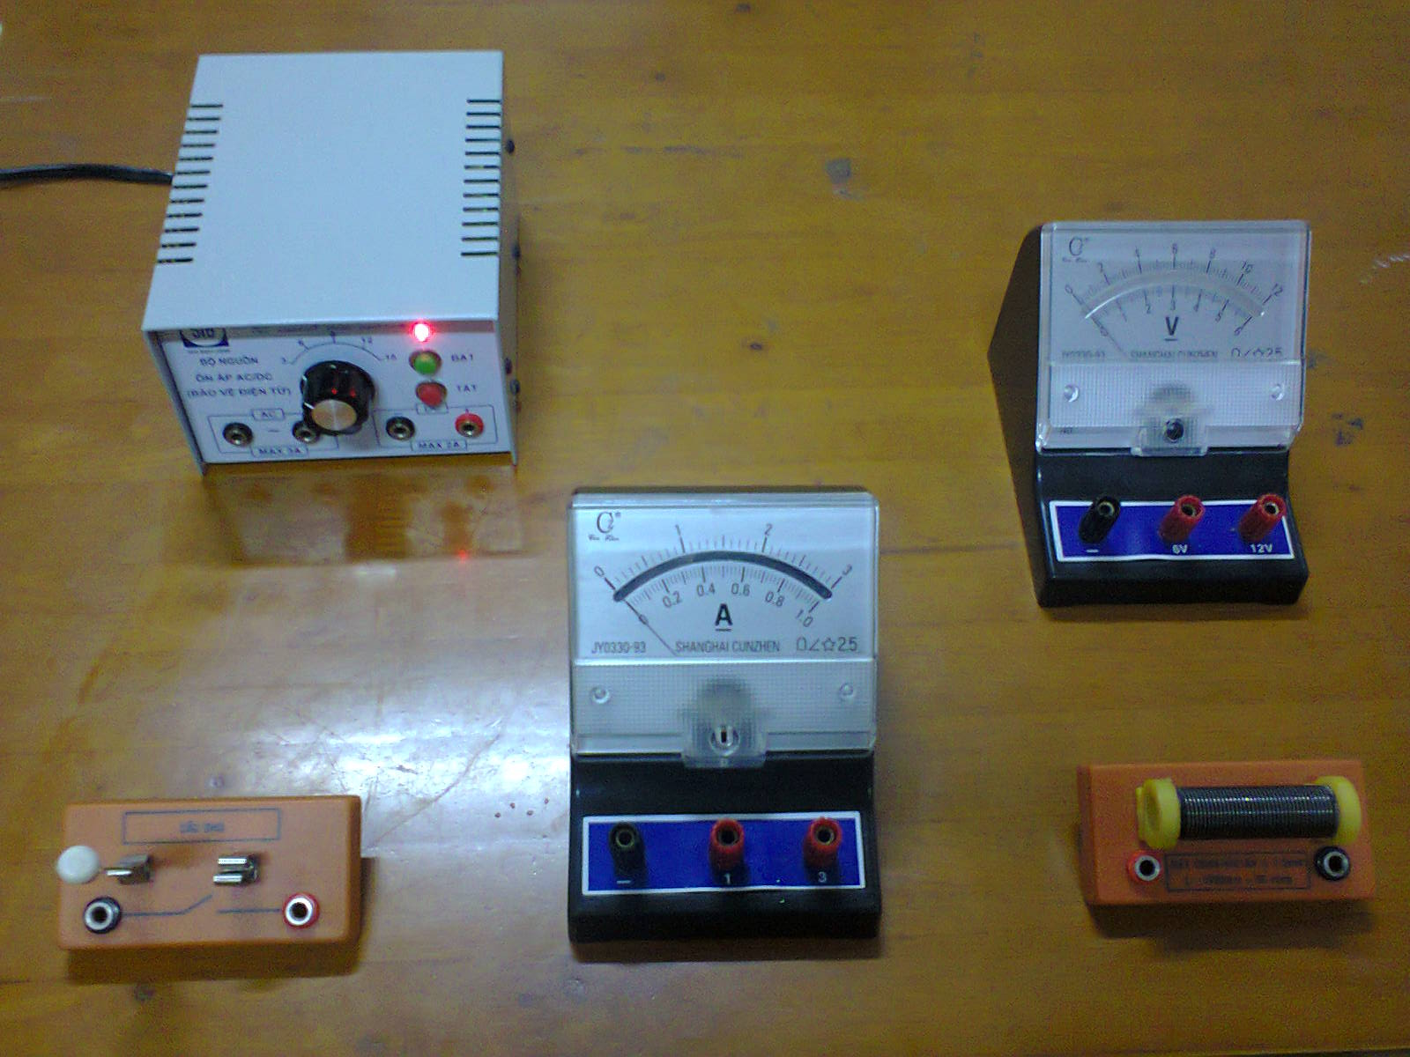
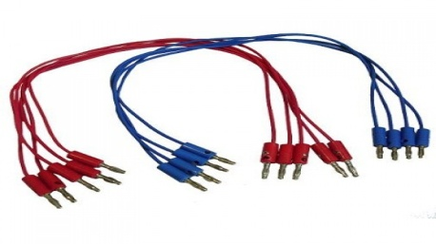
Bài 3: THỰC HÀNH: XÁC ĐỊNH ĐiỆN TRỞ CỦA MỘT DÂY DẪN BẰNG AMPE KẾ VÀ VÔN KẾ
I. Chuẩn bị:
Biến thế nguồn
(3V – 15V)
5
1
Công tắc K
3
Ampe kế
GHĐ: 1 A
ĐCNN: 0,02 A
2
Dây dẫn cần
tìm R
4
Vôn kế
GHĐ: 12 V
ĐCNN: 0,2 V
Dây nối

Slide 7
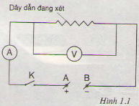
Bài 3: THỰC HÀNH: XÁC ĐỊNH ĐiỆN TRỞ CỦA MỘT DÂY DẪN BẰNG AMPE KẾ VÀ VÔN KẾ
I. Chuẩn bị:
II. Nội dung thực hành:
1. Vẽ sơ đồ mạch điện:
+
+

Slide 8
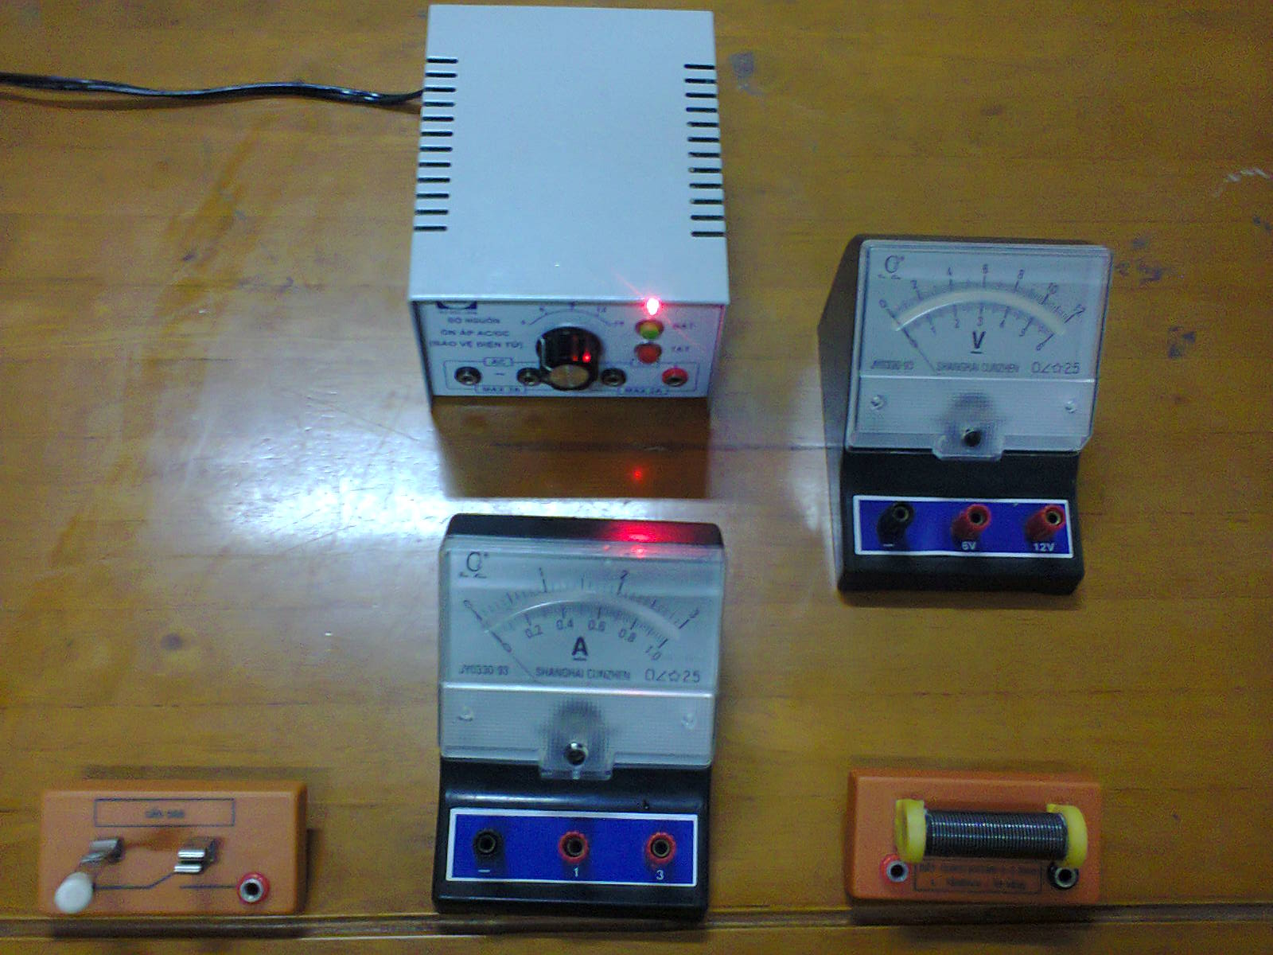
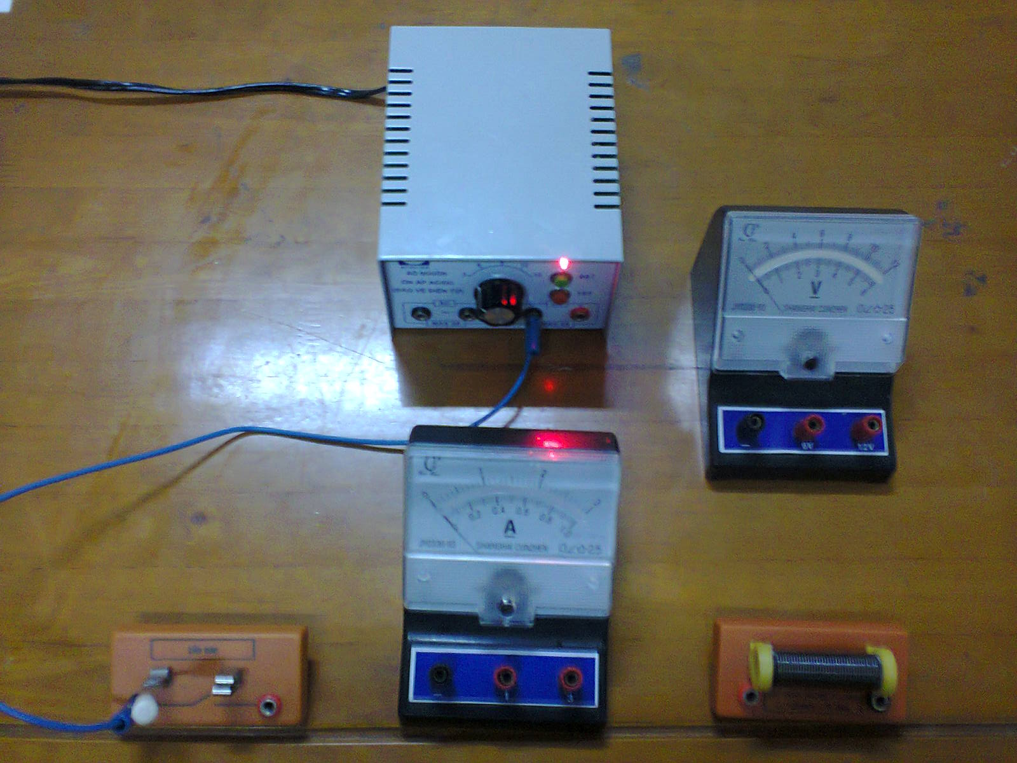
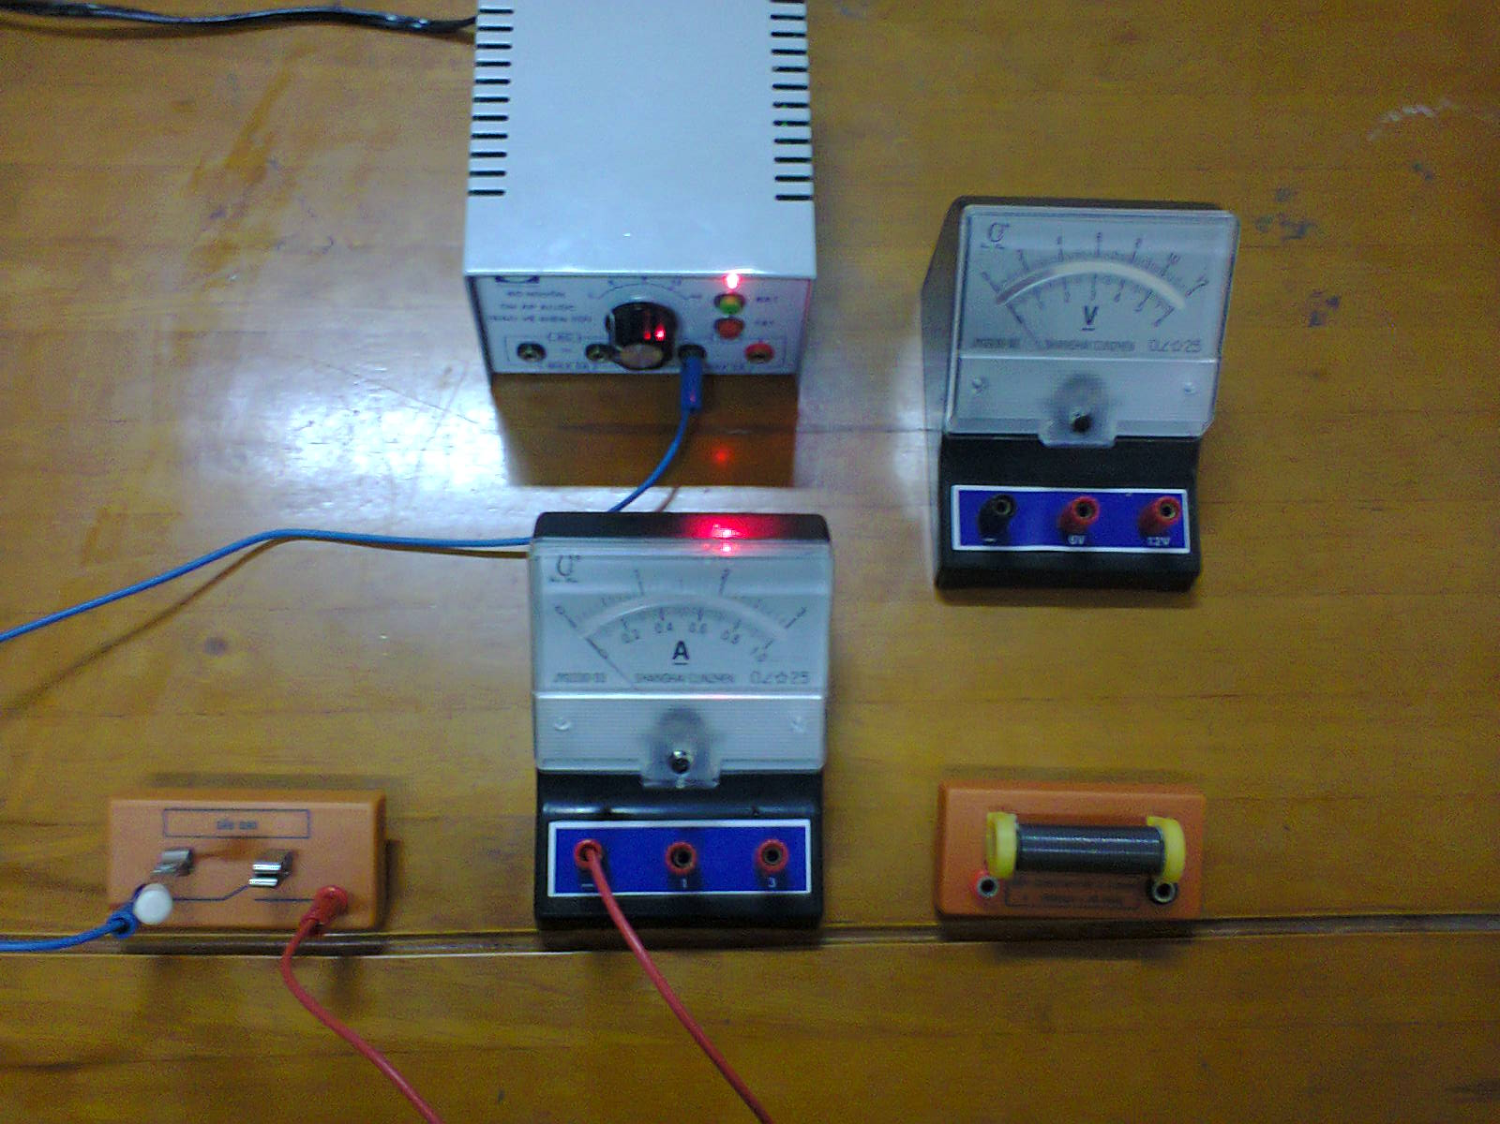
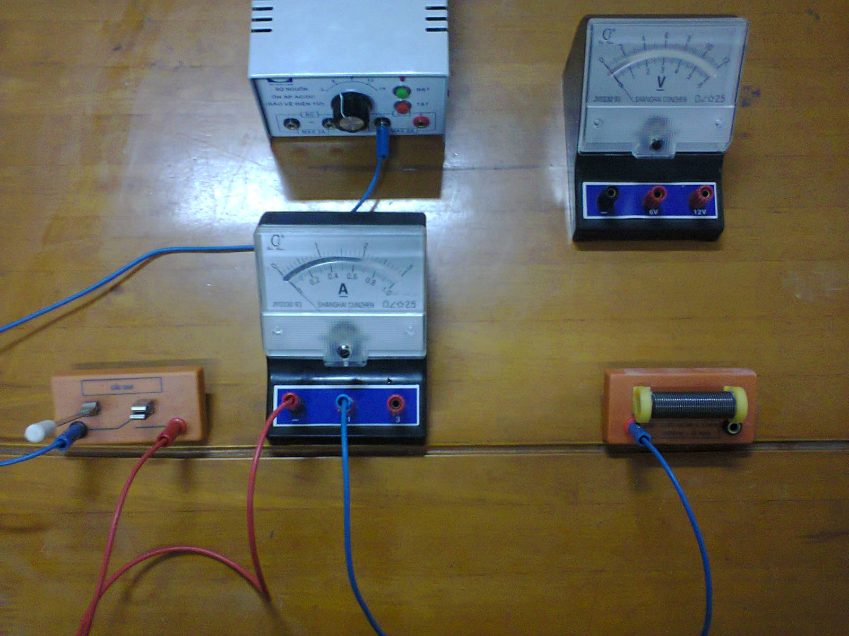
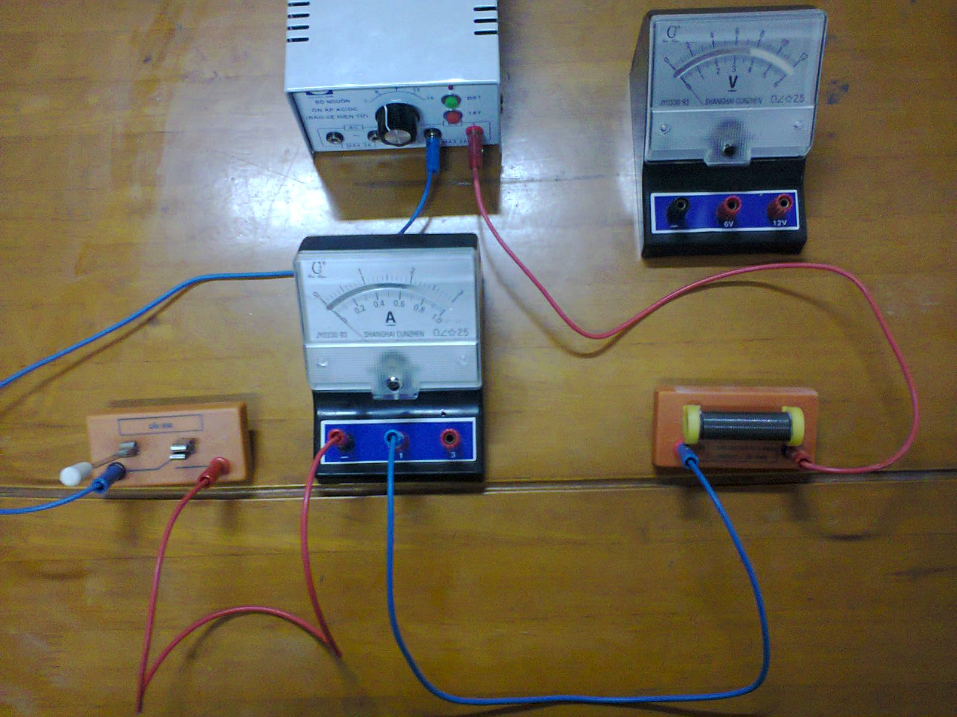
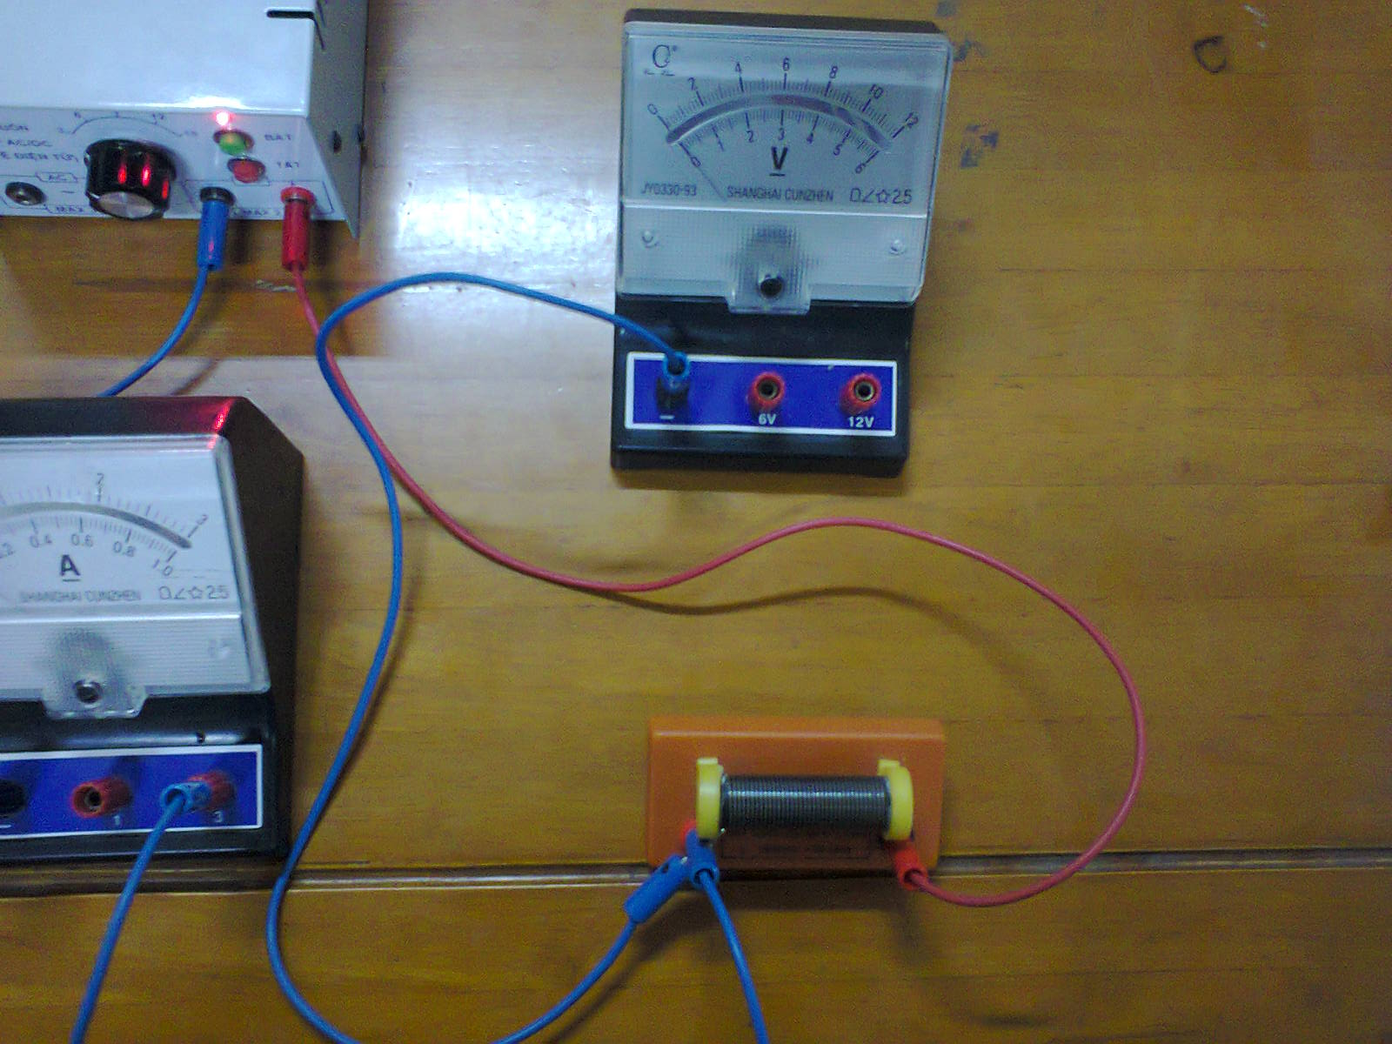
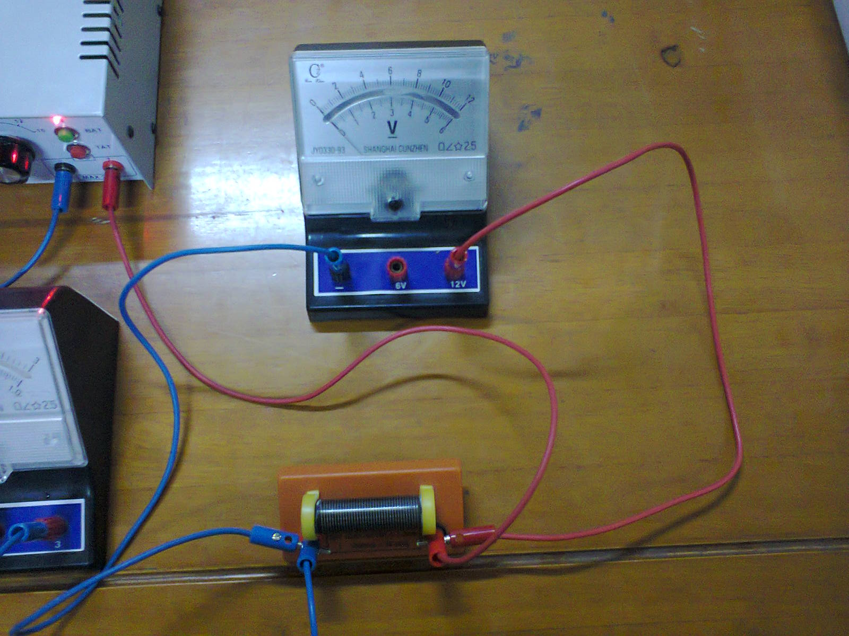
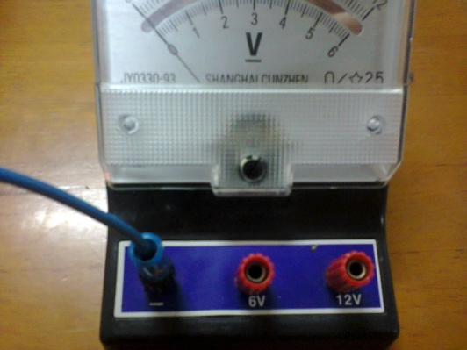
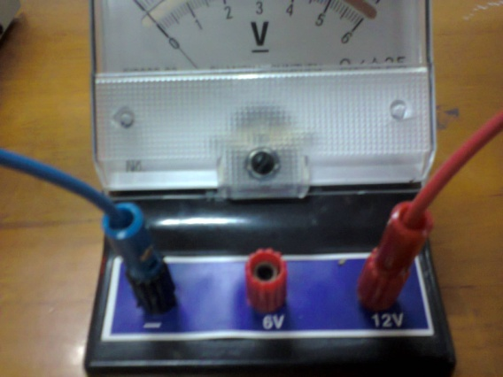
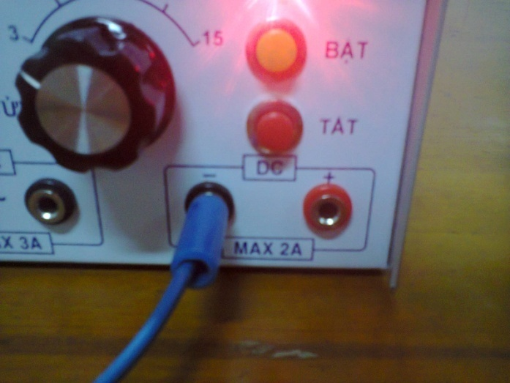
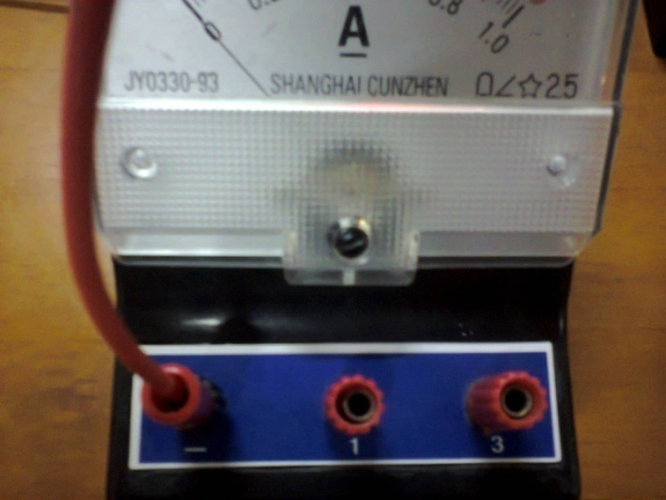
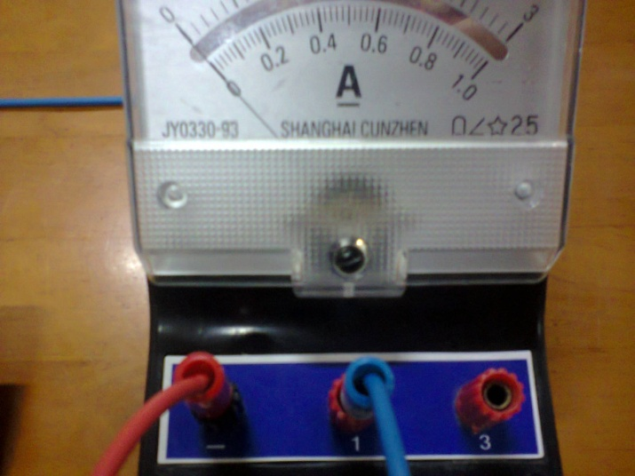
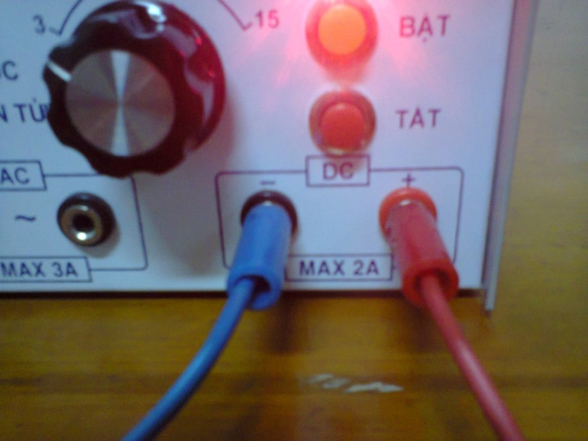
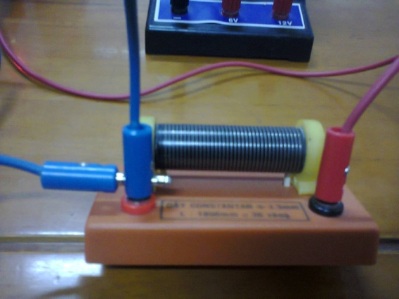
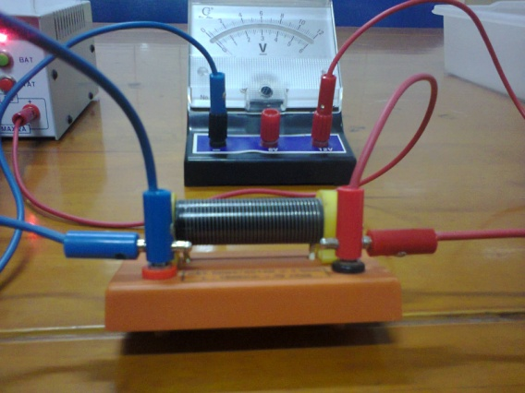
Bài 3: THỰC HÀNH: XÁC ĐỊNH ĐiỆN TRỞ CỦA MỘT DÂY DẪN BẰNG AMPE KẾ VÀ VÔN KẾ
I. Chuẩn bị:
II. Nội dung thực hành:
1. Vẽ sơ đồ mạch điện:
2. Mắc mạch điện:
+
+

Slide 9
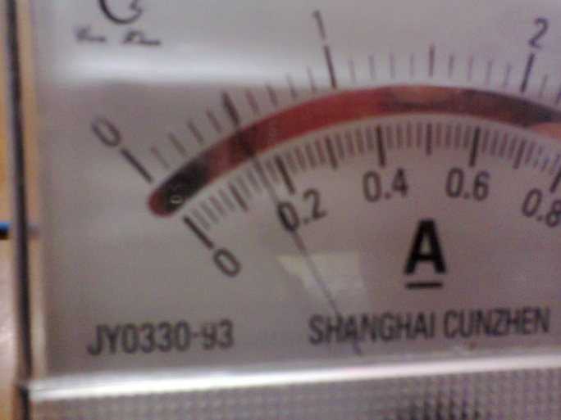
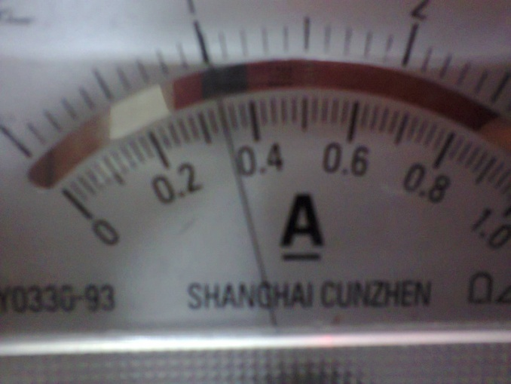
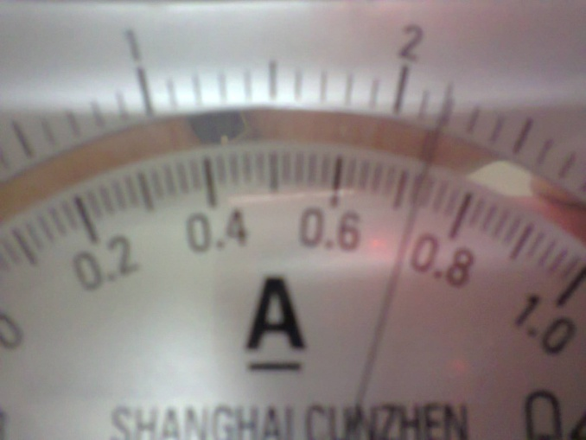
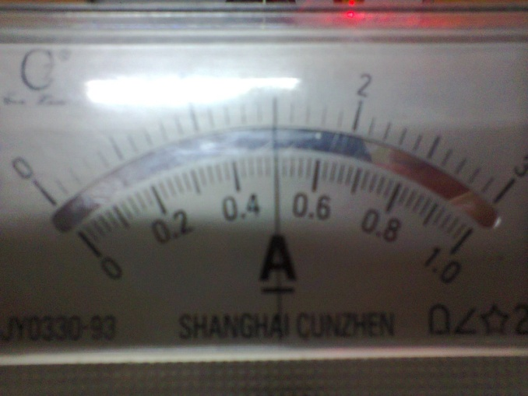
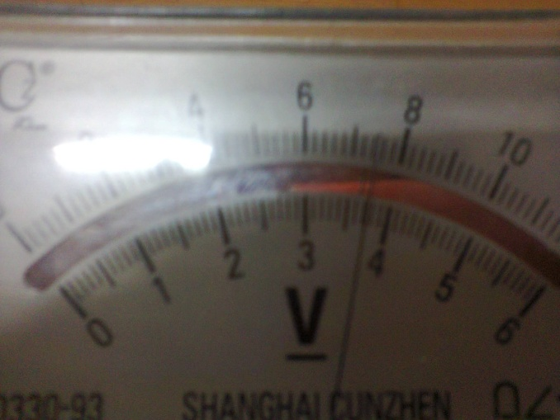
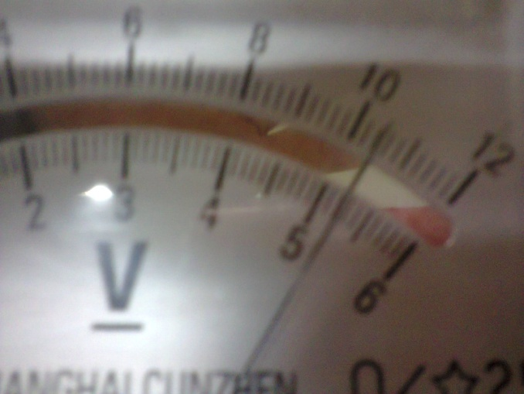
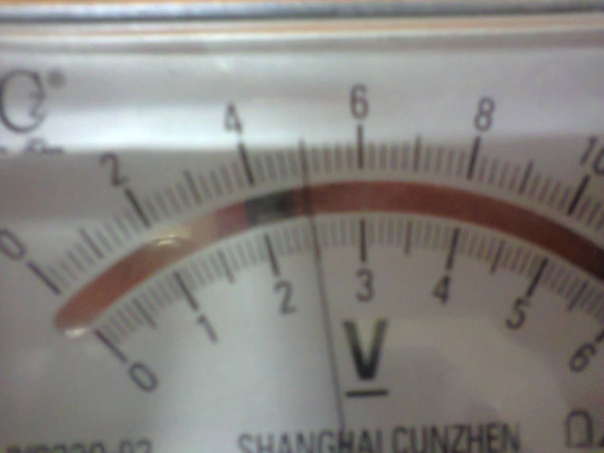
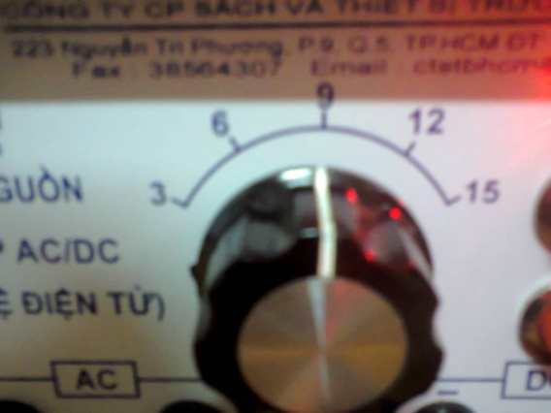
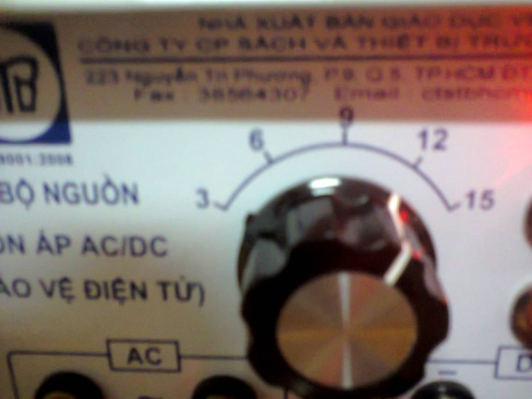
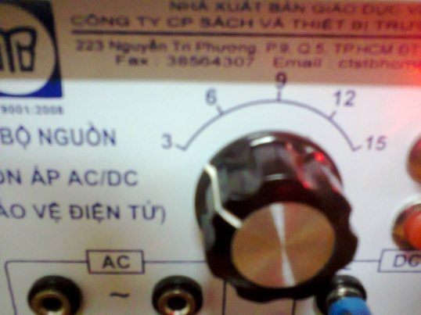
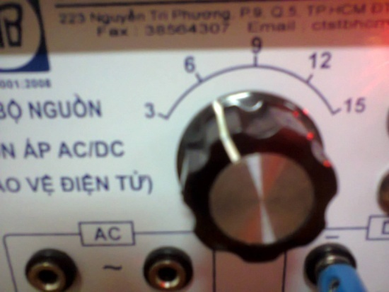
Bài 3: THỰC HÀNH: XÁC ĐỊNH ĐiỆN TRỞ CỦA MỘT DÂY DẪN BẰNG AMPE KẾ VÀ VÔN KẾ
I. Chuẩn bị:
II. Nội dung thực hành:
1. Vẽ sơ đồ mạch điện:
2. Mắc mạch điện:
3. Tiến hành đo U và I:
Ampe kế
Vôn kế
 | Hiệu điện thế (V) | Cường độ dòng điện (A) | Điện trờ (Ω)
1
2
3
4
Kết quả
đo
Lần đo
2,4
0,16
5
0,34
7,4
0,5
10,4
0,72
Nguồn

Slide 10
Bài 3: THỰC HÀNH: XÁC ĐỊNH ĐiỆN TRỞ CỦA MỘT DÂY DẪN BẰNG AMPE KẾ VÀ VÔN KẾ
I. Chuẩn bị:
II. Nội dung thực hành:
1. Vẽ sơ đồ mạch điện:
2. Mắc mạch điện:
3. Tiến hành đo U và I:
 | Hiệu điện thế (V) | Cường độ dòng điện (A) | Điện trờ (Ω)
1 |  |  | 15
2 |  |  | 14,7
3 |  |  | 14,8
4 |  |  | 14,4
Kết quả
đo
Lần đo
2,4
0,16
5
0,34
7,4
0,5
10,4
0,72
Tính giá trị trung bình cộng của điện trở:
14,7 (Ω)

Slide 11
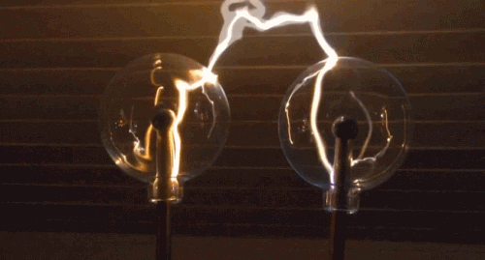
Bài 3: THỰC HÀNH: XÁC ĐỊNH ĐiỆN TRỞ CỦA MỘT DÂY DẪN BẰNG AMPE KẾ VÀ VÔN KẾ
I. Chuẩn bị:
II. Nội dung thực hành:
1. Vẽ sơ đồ mạch điện:
2. Mắc mạch điện:
3. Tiến hành đo U và I:
 | Hiệu điện thế (V) | Cường độ dòng điện (A) | Điện trờ (Ω)
1 |  |  | 15
2 |  |  | 14,7
3 |  |  | 14,8
4 |  |  | 14,4
Kết quả
đo
Lần đo
2,4
0,16
5
0,34
7,4
0,5
10,4
0,72
Nhận xét về nguyên nhân gây ra sự khác nhau của các giá trị của điện trở vừa tính được trong mỗi lần đo.
Do có sự sai số, không chính xác trong cách đọc và ghi kết quả. Dòng điện chạy qua dây dẫn không đều.

Slide 12

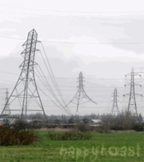
BÀI TẬP VỀ NHÀ
Xem lại nội dung đã thực hành.
Đọc kỹ nội dung bài : “Đoạn mạch nối tiếp”

